Slide 1
Lekcja
Temat: Równoległobok i romb – własności, obwód i ple
Równoległobok
Romb

Slide 2
Które figury są równoległobokami?

Slide 3
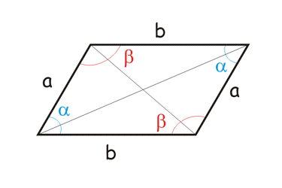
Własności równoległoboku
Boki równoległe są równej długości
Kąty przeciwległe mają równe miary
Suma miar sąsiednich kątów wynosi 180º
α + β = 180º
Przekątne:
dzielą się na połowy
przecinają się pod kątem dowolnym
mogą być różnej długości
Obw = 2a + 2b

Slide 4
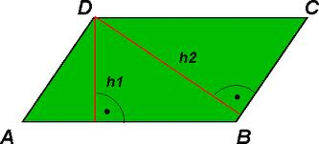
Własności równoległoboku
Odległość pomiędzy dwoma równoległymi bokami nazywamy wysokością
b
a
Równoległobok ma dwa rodzaje wysokości:
Wysokość h₁ opuszczona na bok a
Pole równoległoboku
wysokość h₂ opuszczona na bok b
P = ah₁
P = bh₂

Slide 5
Własności rombu
Romb to równoległobok o równych bokach.
½ d₁
½ d₂
Przekątne rombu:
½ α
½ α
- są prostopadłe
- dzielą się na połowy
- dzielą kąty wewnętrzne na połowy.
Wysokości rombu są równe.
Obw = 4a

Slide 6
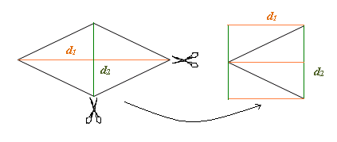
Własności rombu
Jak obliczyć pole rombu????
Romb jest równoległobokiem zatem:
P = ah
P = ½ d₁d₂

Slide 7
Równoległoboki
i Romby
wokół naS

Slide 8
